Slide 1



ROMA 20 NOVembre 2025
Benvenuti
Relatore: Ing. Michele Sansoni - JODO Italia
Notes:
Buongiorno / Benvenuti / Vi Ringrazio davvero per il tempo che ci dedicate oggi , qui al Museo dell’Alfa Romeo
Anche qui c’è un bel pezzo di storia del nostro Paese, storia di ingegno, operosità, lavoro
Bene, provo a darvi la chiave di lettura di questa nostra giornata

Slide 2
Soluzioni per alta potenza
GENERATORI TERMICI PROFESSIONALI
Jodo XLM

Slide 3

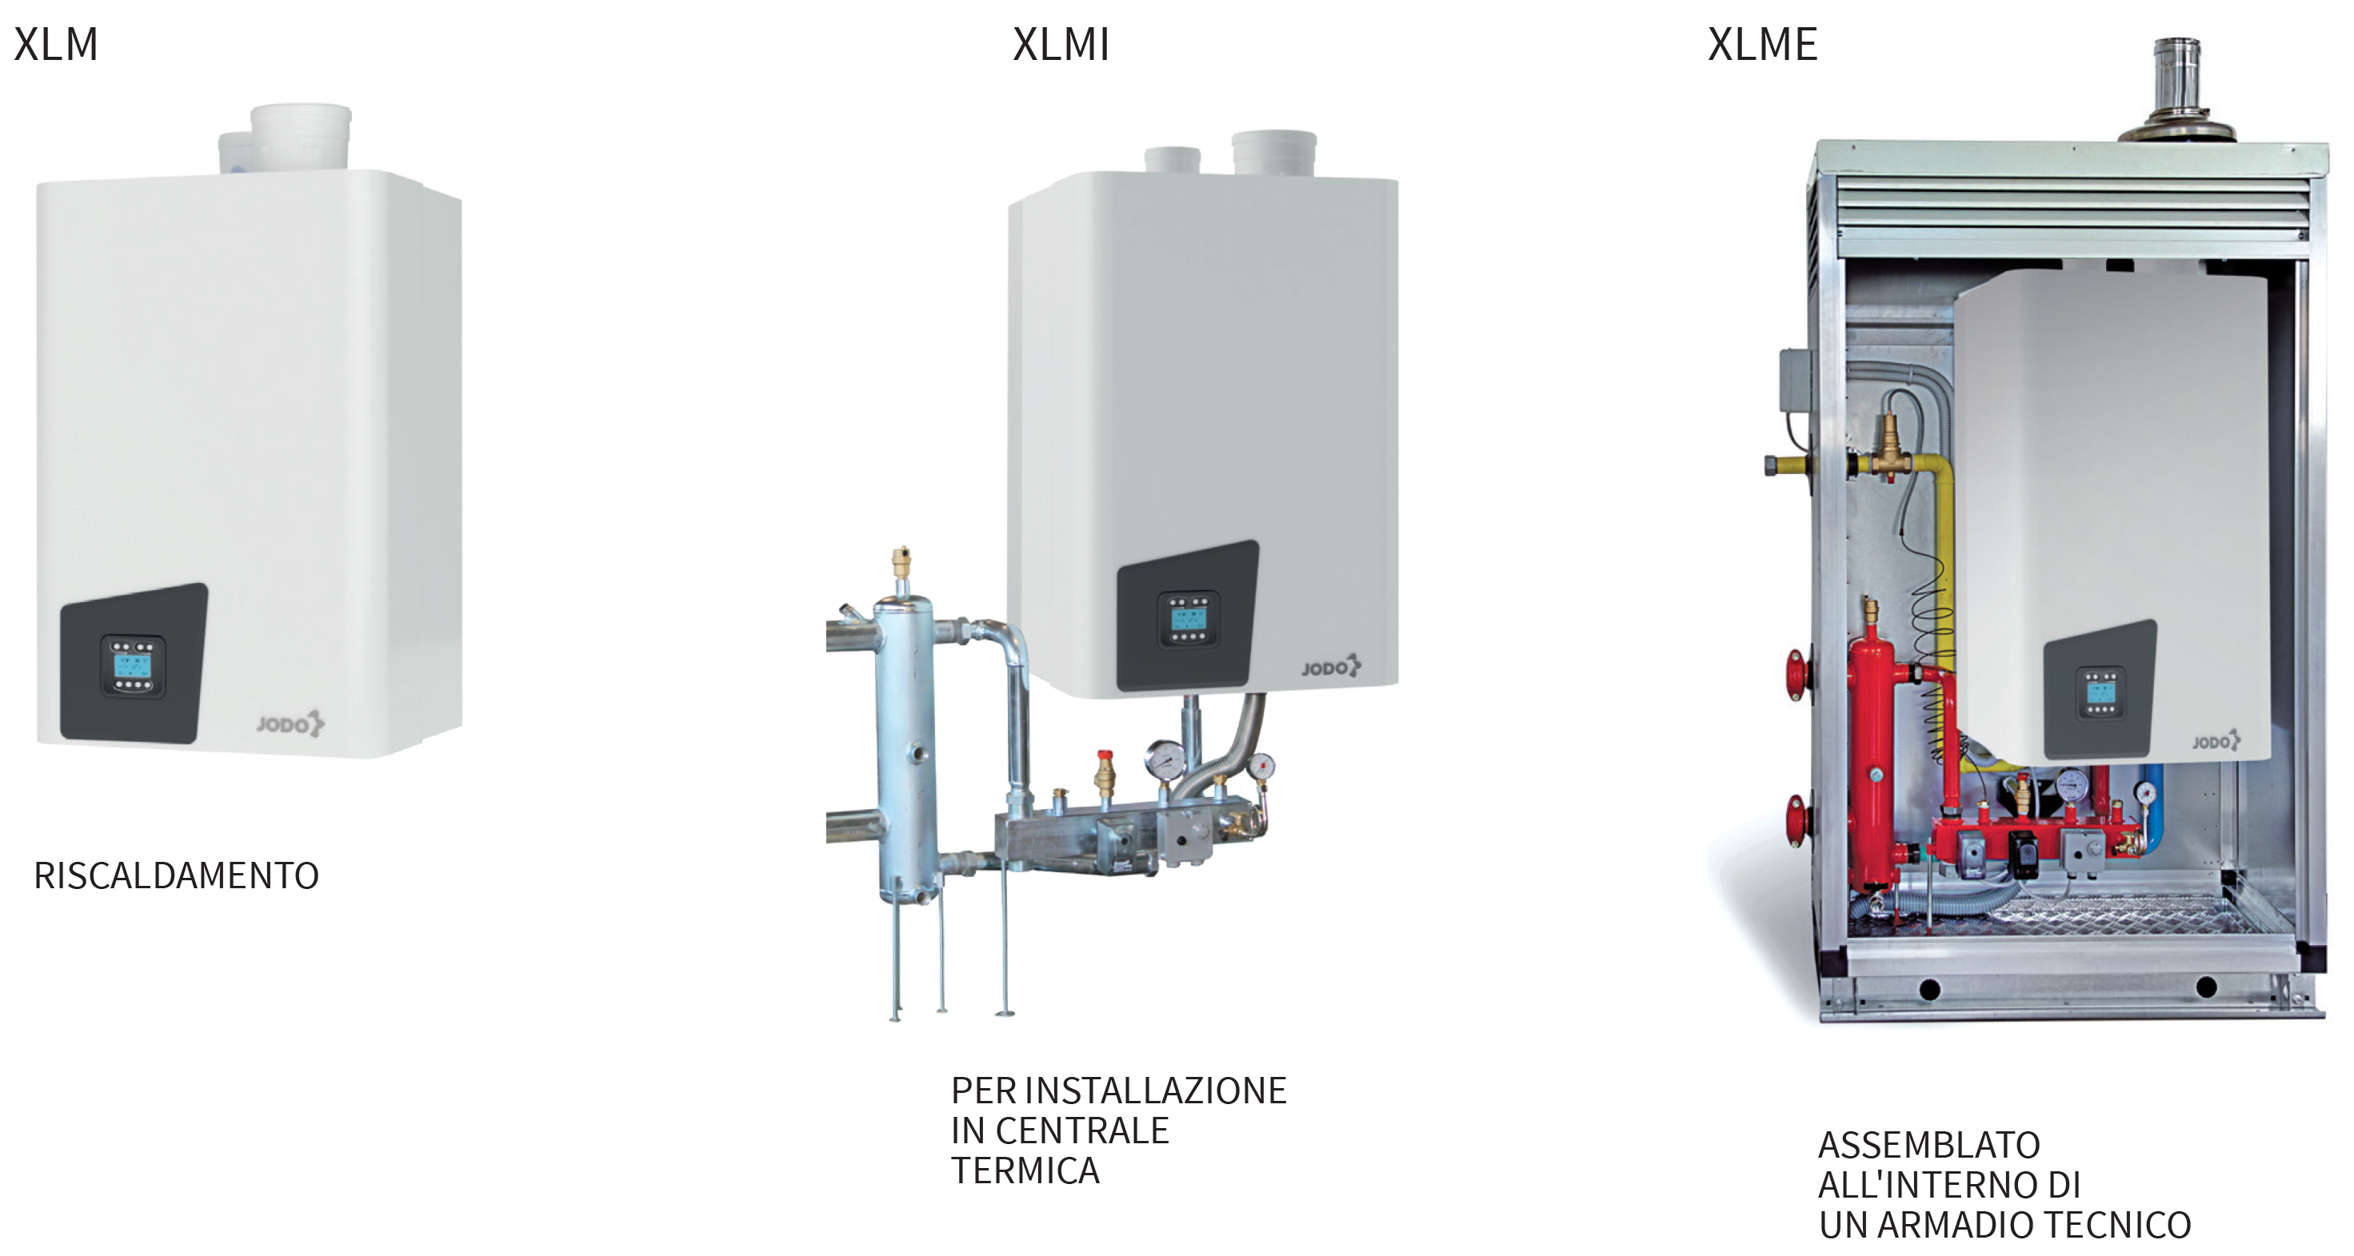

GENERATORI termici A GAS A CONDENSAZIONE <xlm>
da 60 a 120kW @(80-60°C) da CENTRALE TERMICA e da ESTERNO

Slide 4

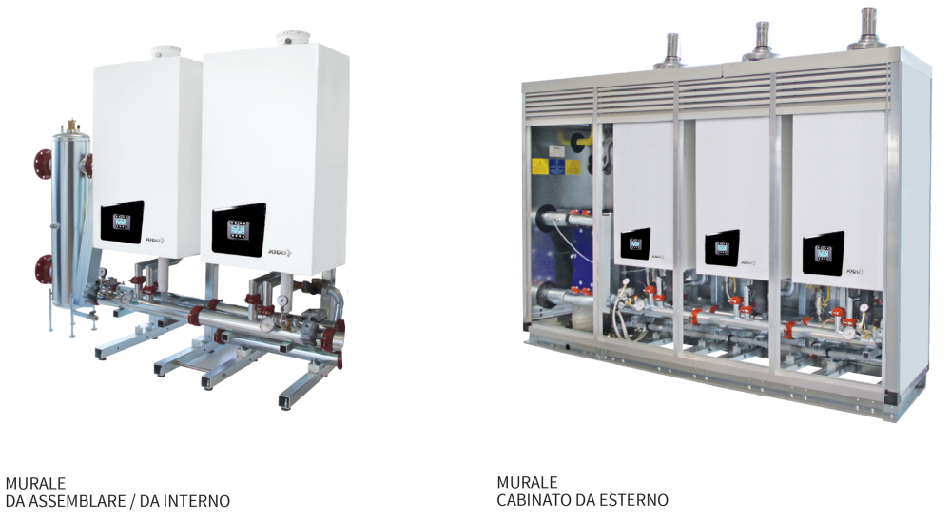

MODULI TERMICI
MEXLM e MTXLM da 155 a 480kW (80-60°C) - da 167 a 520kW (50-30°C)
da CENTRALE TERMICA e da ESTERNO

Slide 5


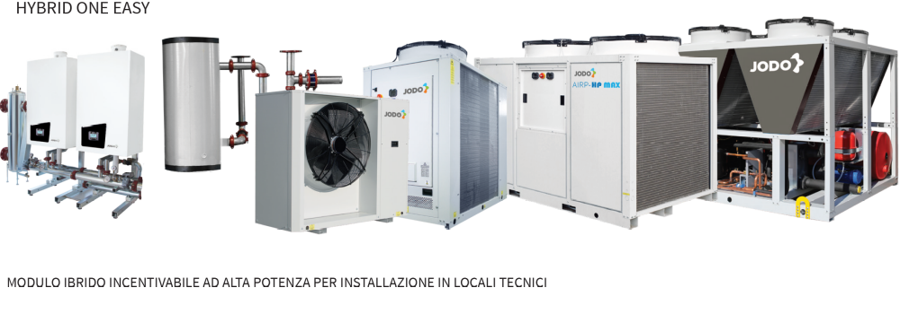
SISTEMI IBRIDI ALTA POTENZA (Factory Made)
da «60kW(caldaia)-28kW(PdC)» a «360kW(modulo)-166kW(PdC)»
Abbinamento «xlm70-30mhp» a «mexlml420-170HPVmax»
HYBRID ONE EASY

Slide 6
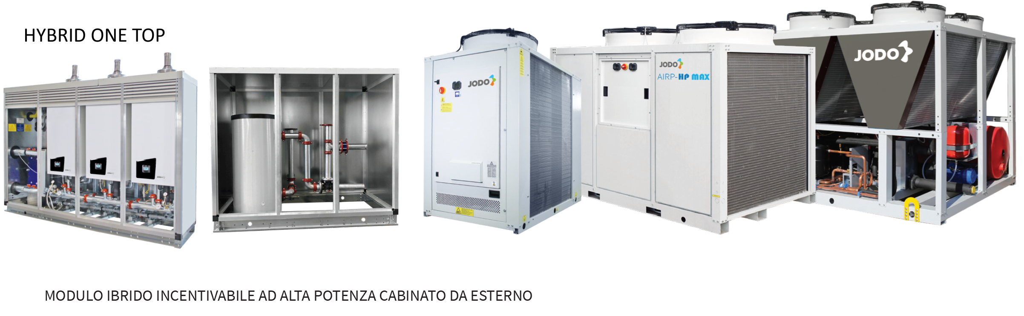
SISTEMI IBRIDI ALTA POTENZA (Factory Made)
da «60kW(caldaia)-28kW(PdC)» a «360kW(modulo)-166kW(PdC)»
Abbinamento «xlmE70-30mhp» a «mTxlml420-170HPVmax»
HYBRID ONE TOP

Slide 7
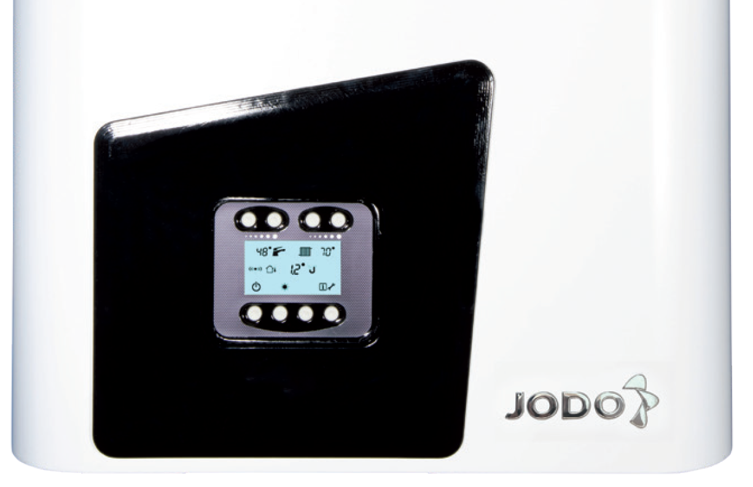

Una filiera selezionata è cruciale per garantire qualità, sicurezza, trasparenza e sostenibilità dei prodotti, dal produttore al consumatore.
Generatori termici «XLM»
• Progettata e sviluppata da JODO Italia con componenti di fabbricazione nazionale
• Prodotto distintivo, unico, di JODO Italia
(pieno controllo della produzione, ricambistica e distribuzione)
• Basato su un originale concetto di PIATTAFORMA TECNOLOGICA
• Differenti soluzioni
- per rispondere alle attuali richiesta del mercato,
- per integrarsi perfettamente nei sistemi ibridi,
- per permettere la continuità con la nostra storia ed il nostro installato
• Predisposta per funzionamento a gas metano, miscela di idrogeno (H2 Ready), e GPL
• Tutto il gruppo: scambiatore, bruciatore, struttura, in acciaio inox (AISI 441 elasticità e resistenza)

Slide 8
Generatori termici «XLM»
ELEMENTI DISTINTIVI E PUNTI DI FORZA
XLM rappresenta un’ottima soluzione per nuove progettazioni e nuove installazioni, ma anche per il REVAMPING delle esistenti centrali termiche con caldaie XL.
XLM risulta completamente compatibile con le precedenti caldaie XL,
le connessioni lato acqua, lato gas ed espulsioni fumi sono identici sia in termini di tipologia, di Ø e di posizione.
Nel caso di sostituzione JODO Italia fornisce un CERTIFICATO DI CORRISPONDENZA che permette di mantenere la certificazione INAIL già esistente.

Slide 9
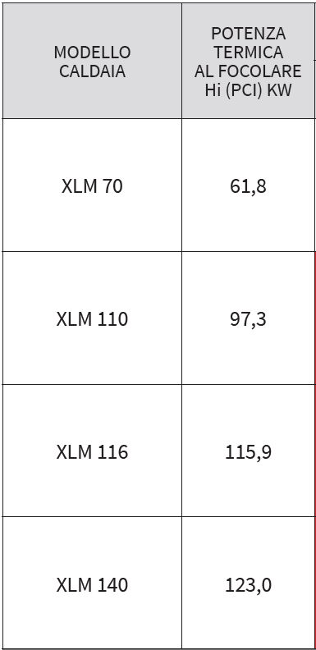
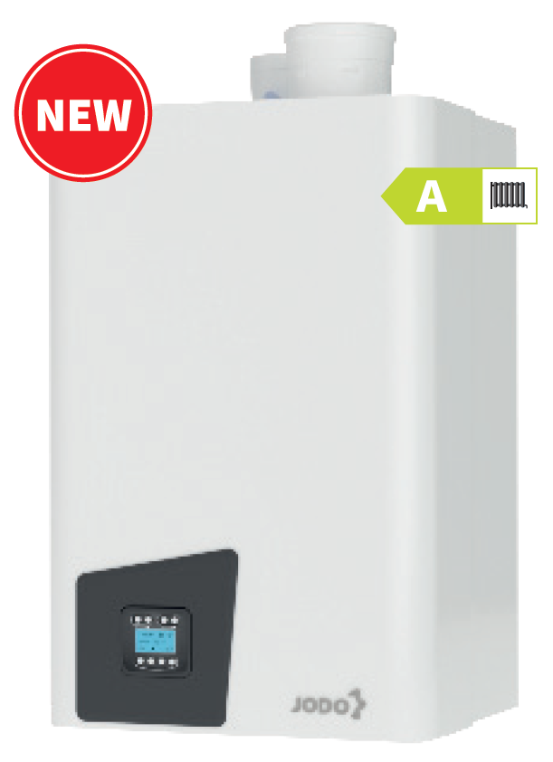
AMPIA POSSIBILITA’ DI CONTROLLO – VANTAGGI
GENERATORI «XLM»
Garantiscono riduzione dei costi di gestione e manutenzione
Consentono un monitoraggio costante, manutenzione predittiva, ottimizzazione dell’uso delle risorse energetiche
Favoriscono una maggiore efficienza generale degli impianti
Consentono nuove opportunità dui business soprattutto nell’ambito dell’industria 4.0
CONTROLLO E COMUNICAZIONI CON L’AMBIENTE
- Comunicazione tramite OPEN THERM e contatto ON-OFF
- Gestione ACS con sensore T o termostato,
comando di una valvola 3 vie sanitaria (accessori)
Segnale 0-10V (accessorio)
KIT ESPANSIONE (accessorio cod. JKITREG) per gestire un circuito secondario miscelato
Elettronica evoluta VISION (accessorio) per la gestione del funzionamento in cascata fino a 8 generatori in abbinamento con il resto dell’impianto (regolazione evoluta di classe XIII)

Slide 10
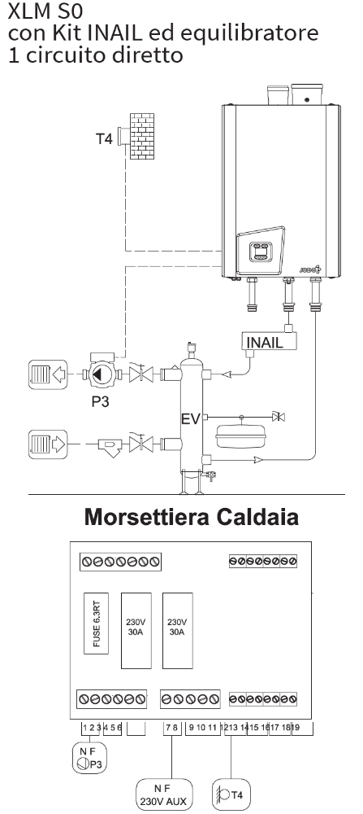
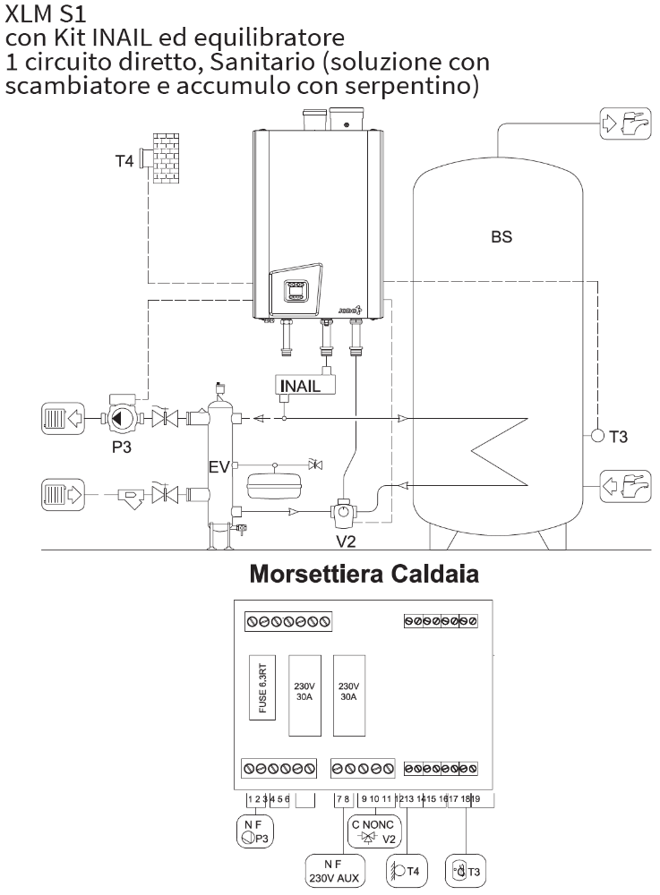
SOLUZIONI IMPIANTISTICHE - Generatori termici «XLM»

Slide 11
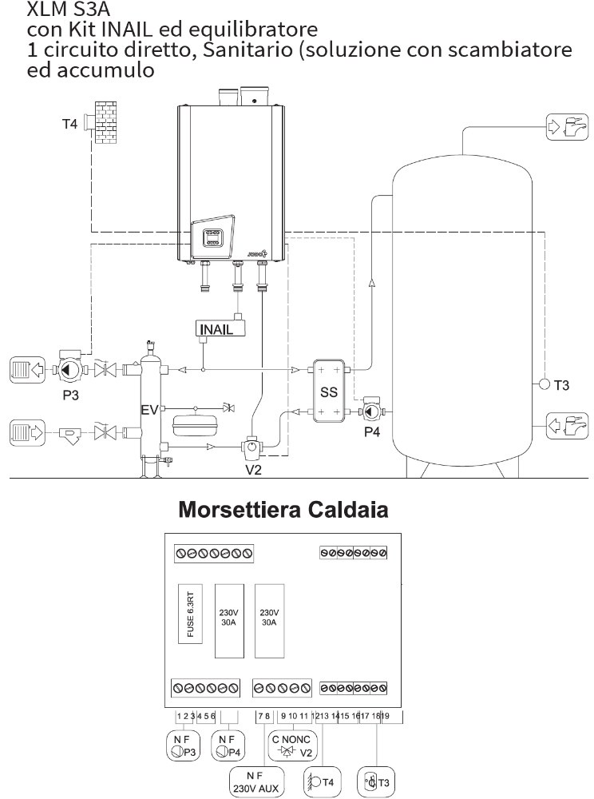
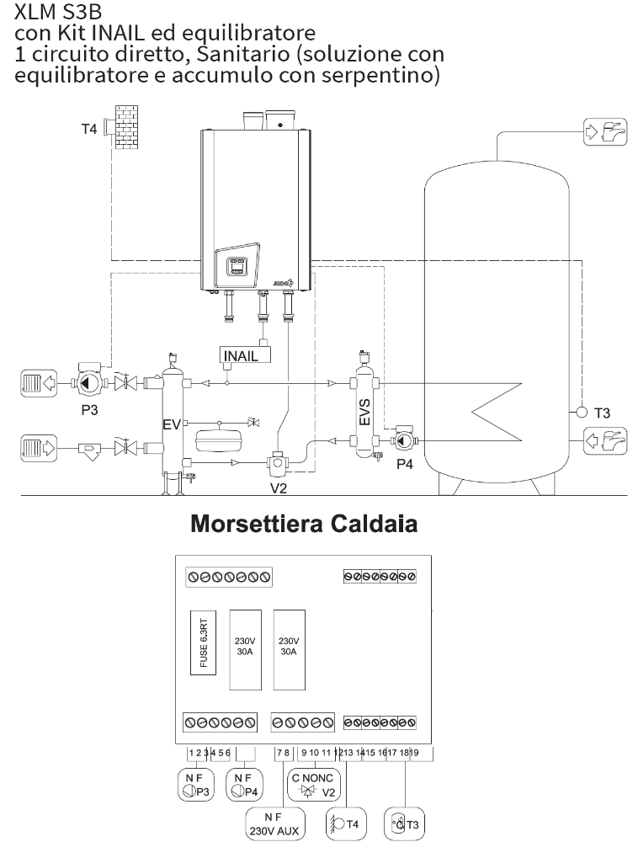
SOLUZIONI IMPIANTISTICHE - gamma DI Generatori termici «XLM»

Slide 12
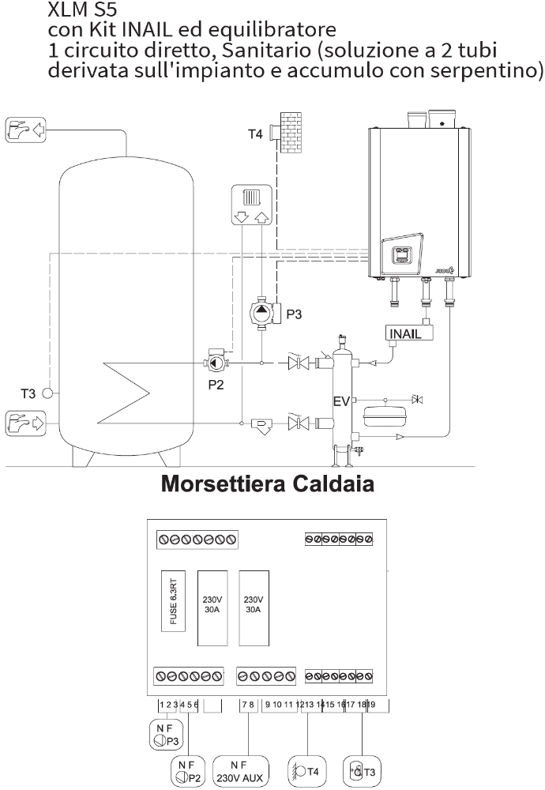
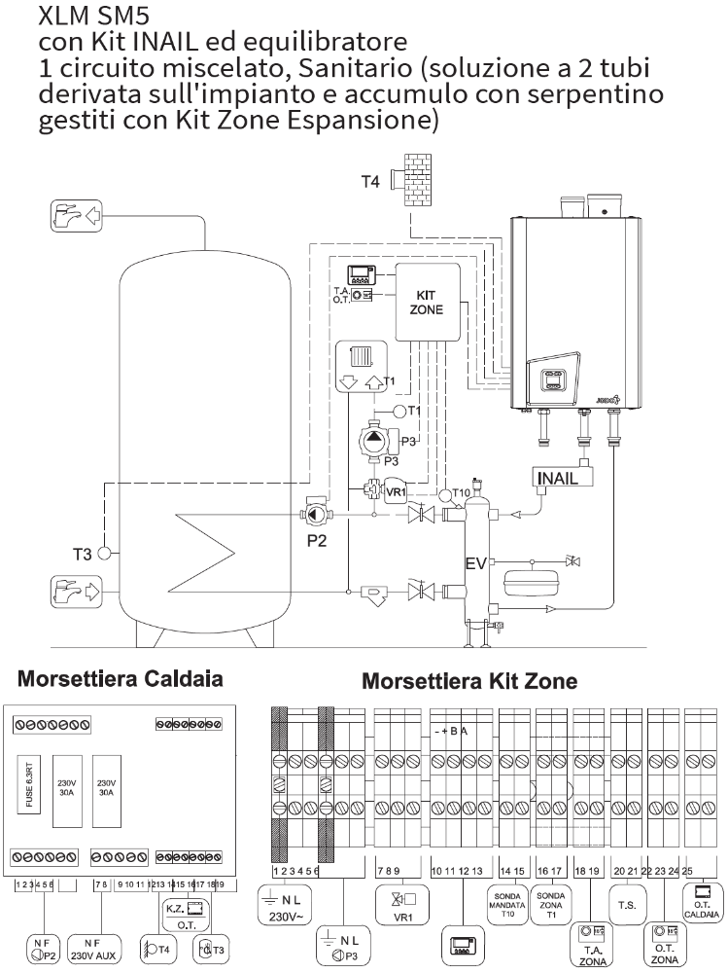
SOLUZIONI IMPIANTISTICHE - gamma DI Generatori termici «XLM»

Slide 13
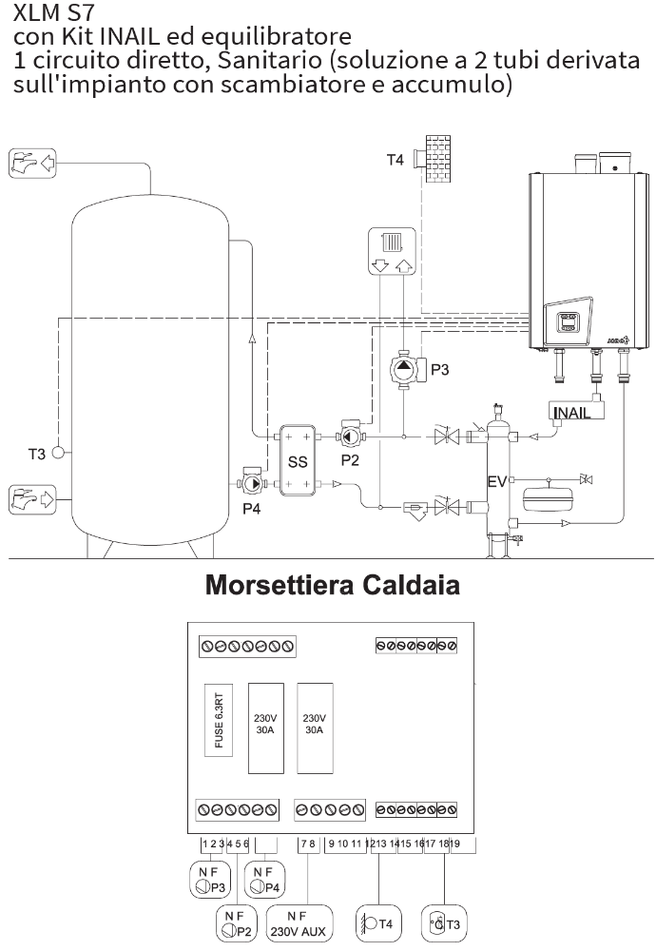
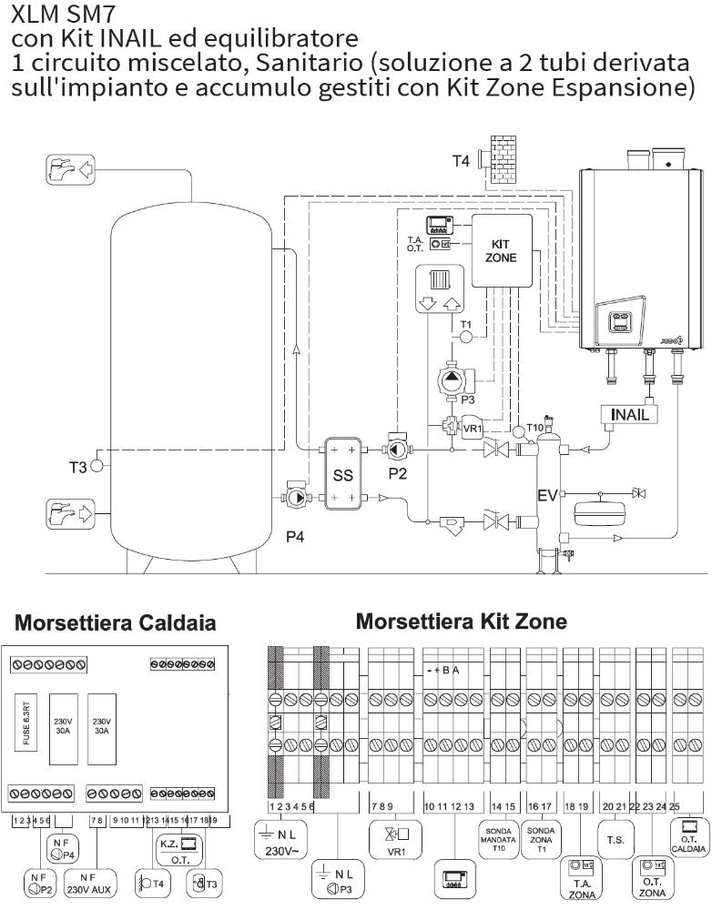
SOLUZIONI IMPIANTISTICHE - gamma DI Generatori termici «XLM»

Slide 14
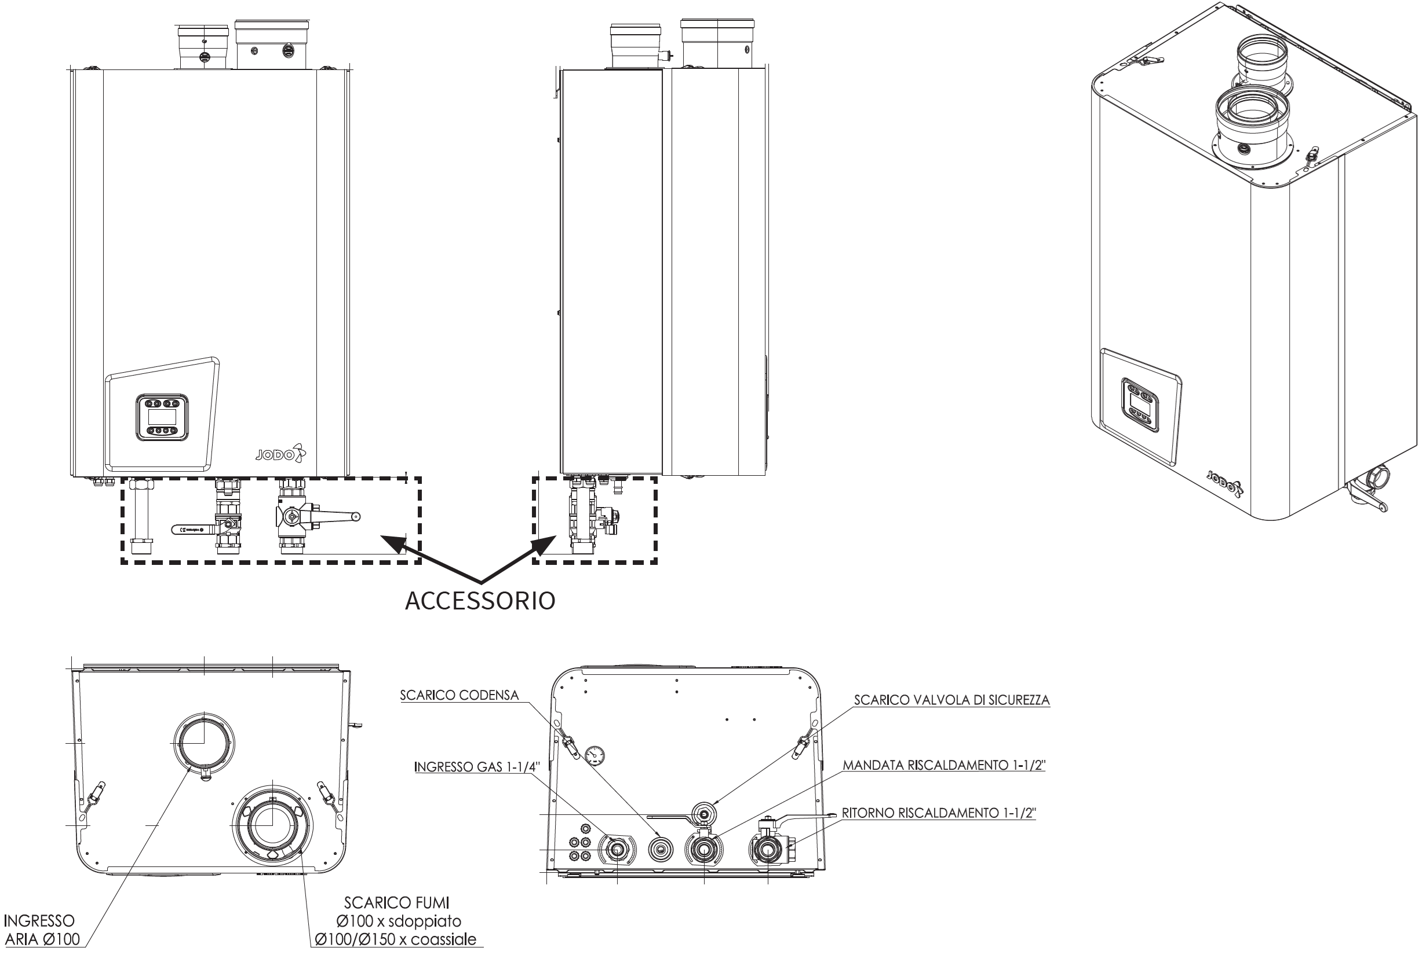
gamma DI Generatori termici «XLM»

Slide 15
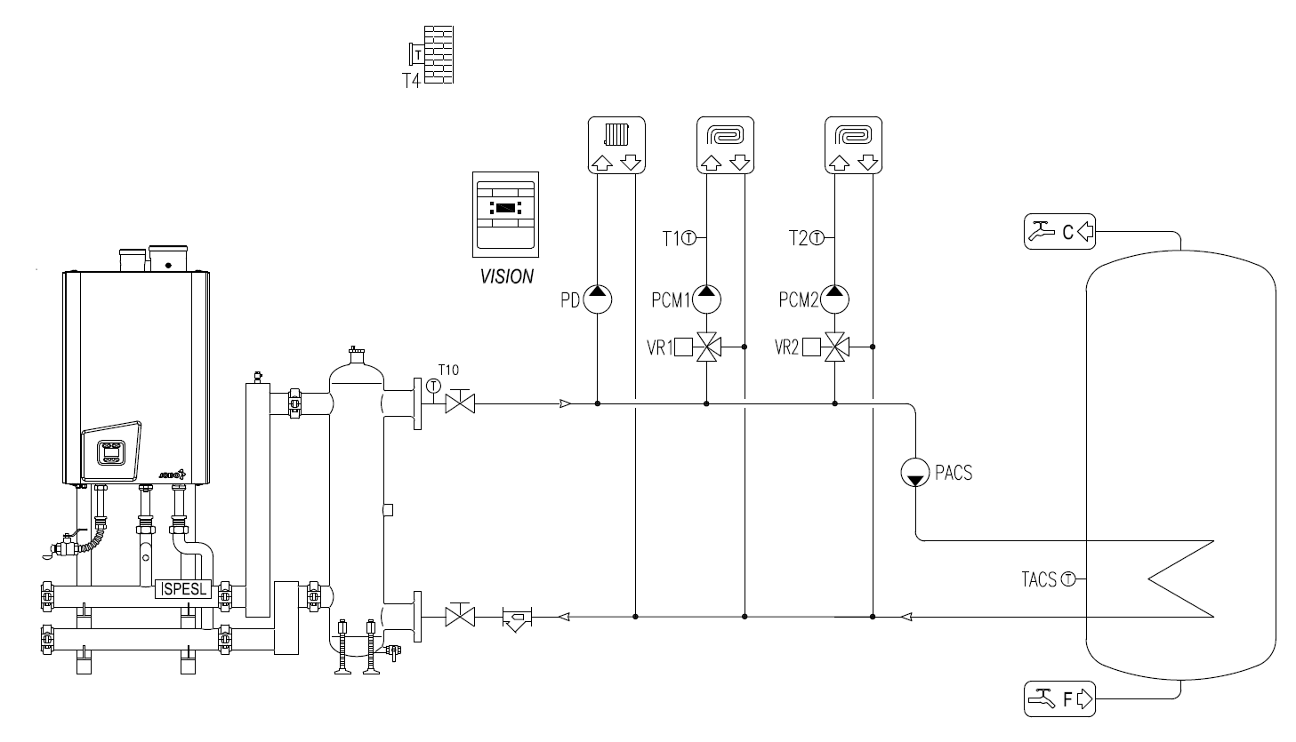
SOLUZIONI IMPIANTISTICHE - gamma DI Generatori termici «XLM»
Con sistema configurabile vision

Slide 16
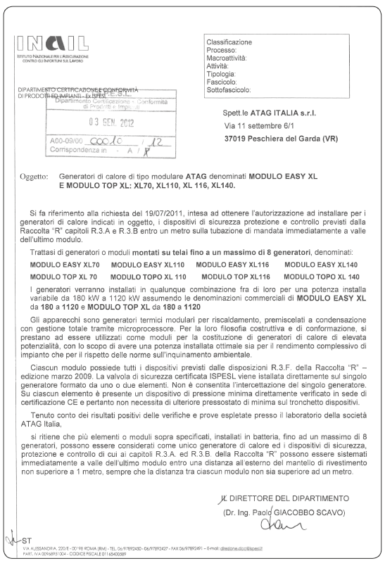
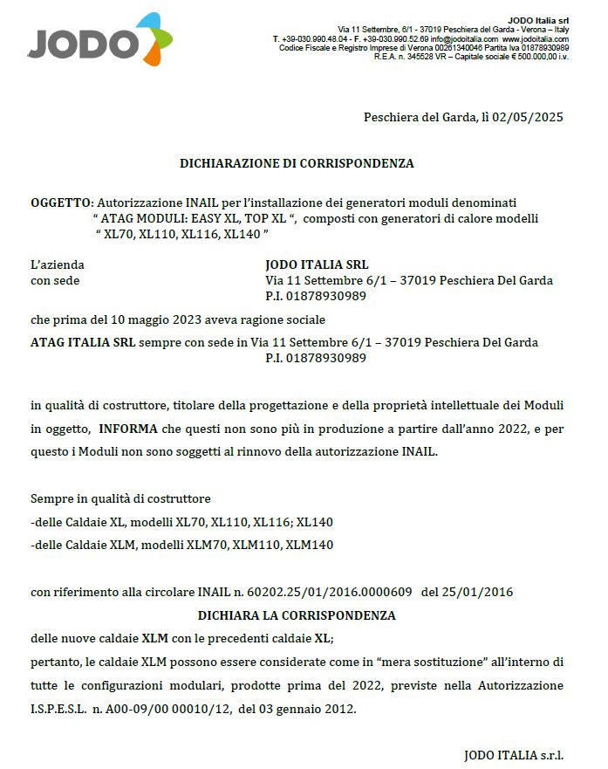
gamma DI Generatori termici «XLM»
DICHIARAZIONE
DI
CORRISPONDENZA
CALDAIE
XL ←→ XLM

Slide 17
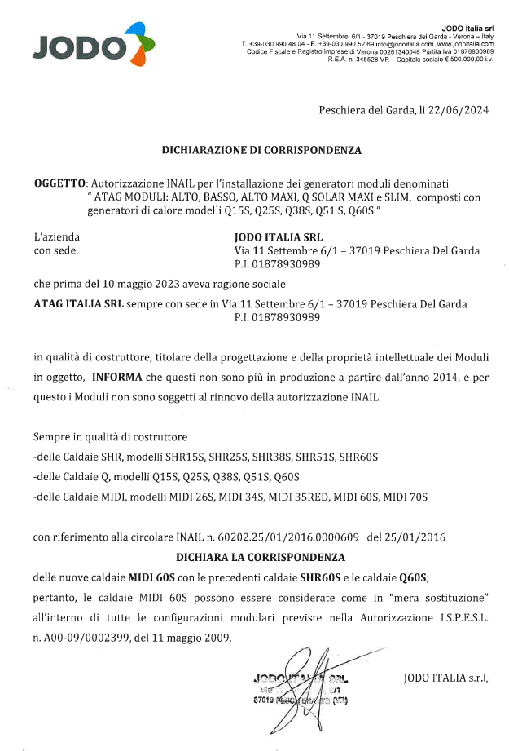
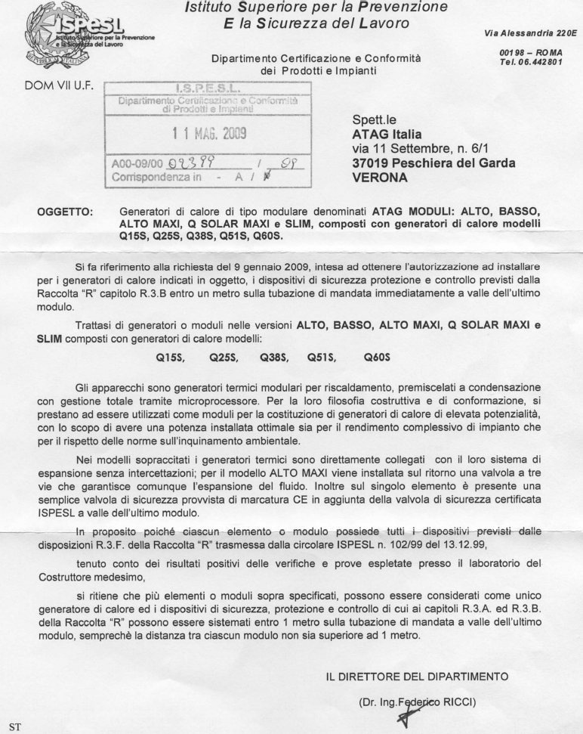
Generatore termic0 «MIDI» PER SOSTITUZIONE SHR/QS 60
DICHIARAZIONE
DI
CORRISPONDENZA
CALDAIE
SHR / Q ←→ MIDI

Slide 18
CONFIGURAZIONI IDRAULICHE
L’IMPORTANZA DI UNA CORRETTA CONFIGURAZIONE
CIRCUITO PRIMARIO maggiore efficienza energetica, minori perdite di calore e una gestione più semplice ed efficace dell'impianto) separa il circuito primario a portata costante, dai circuiti secondari a portata variabile, come quelli dei singoli radiatori o pannelli, garantendo che ogni parte del sistema funzioni in modo ottimale
EQUILIBRATORE O compensatore idraulico fa circolare i fluidi dei circuiti principali senza mescolarli, bilanciando le portate e le temperature per ottimizzare le prestazioni dell'impianto
SCAMBIATORE A PIASTRE (isola il primario dal secondario), trasferiSCE calore in modo efficiente senza contatto tra fluidi e migliora l'efficienza del sistema

Slide 19
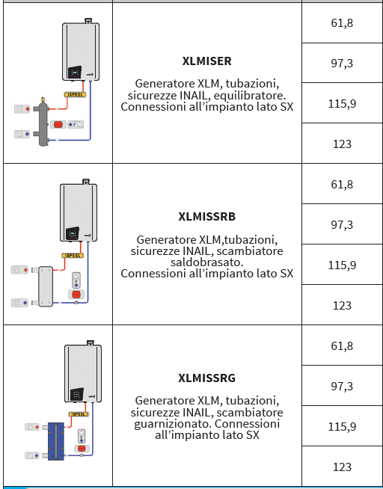
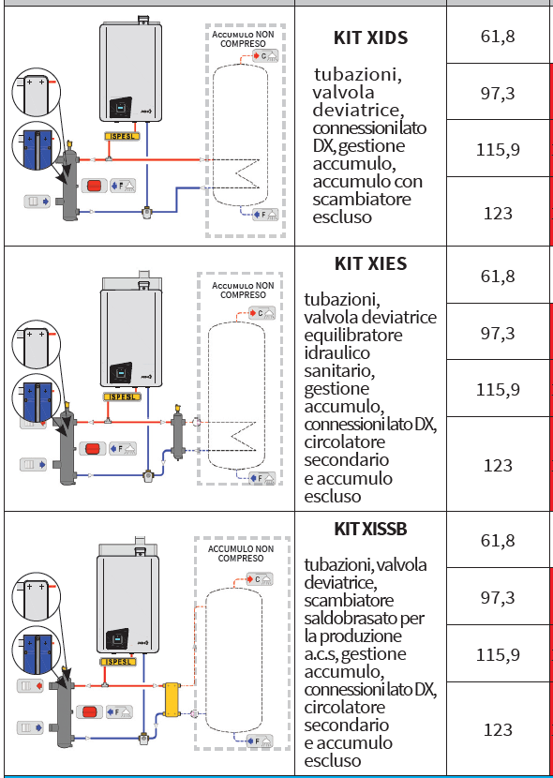
CONFIGURAZIONI IDRAULICHE CIRCUITO PRIMARIO - XLMI
GENERATORE TERMICO MURALE XLM CON IDRAULICA E SICUREZZE IMPIANTO
RISCALDAMENTO E PRODUZIONE A.C.S TRAMITE ACCUMULO SEPARATO

Slide 20
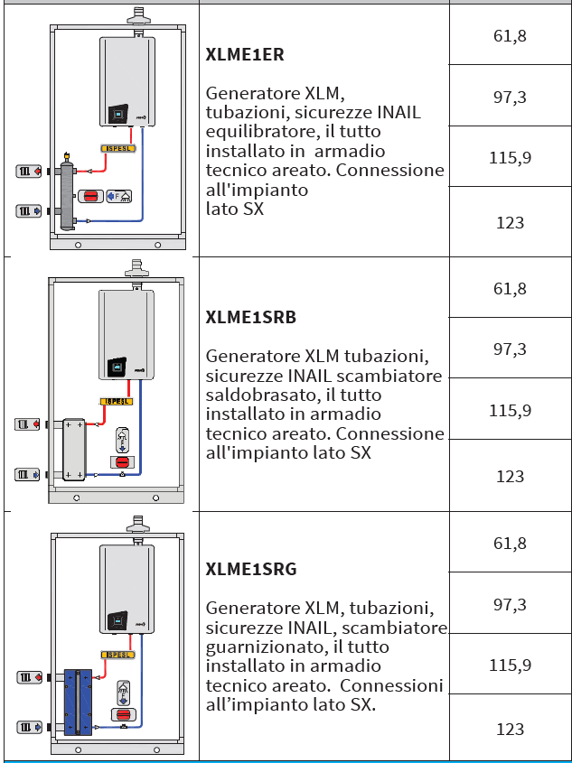
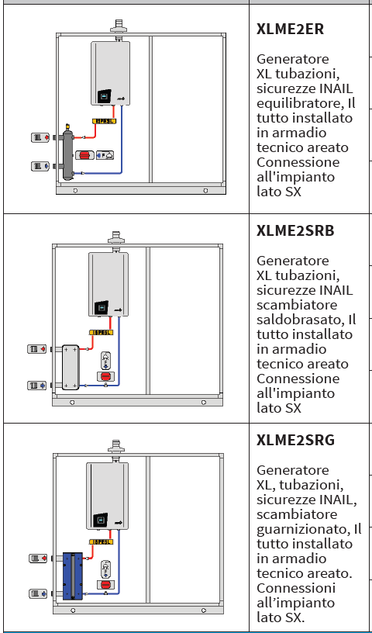
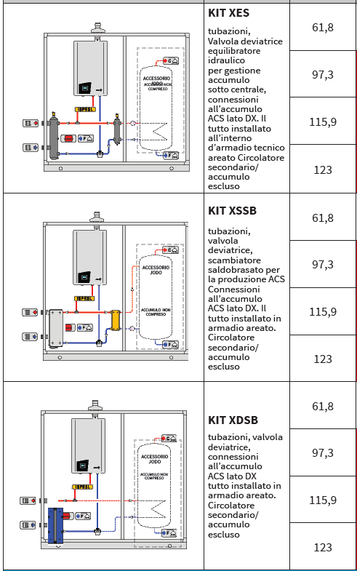
CONFIGURAZIONI IDRAULICHE CIRCUITO PRIMARIO - XLME1
GENERATORE TERMICO XLM A CONDENSAZIONE CABINATO DA ESTERNO
RISCALDAMENTO E PRODUZIONE A.C.S CON ACCUMULO SEPARATO PER INSTALLAZIONE A CIELO APERTO

Slide 21
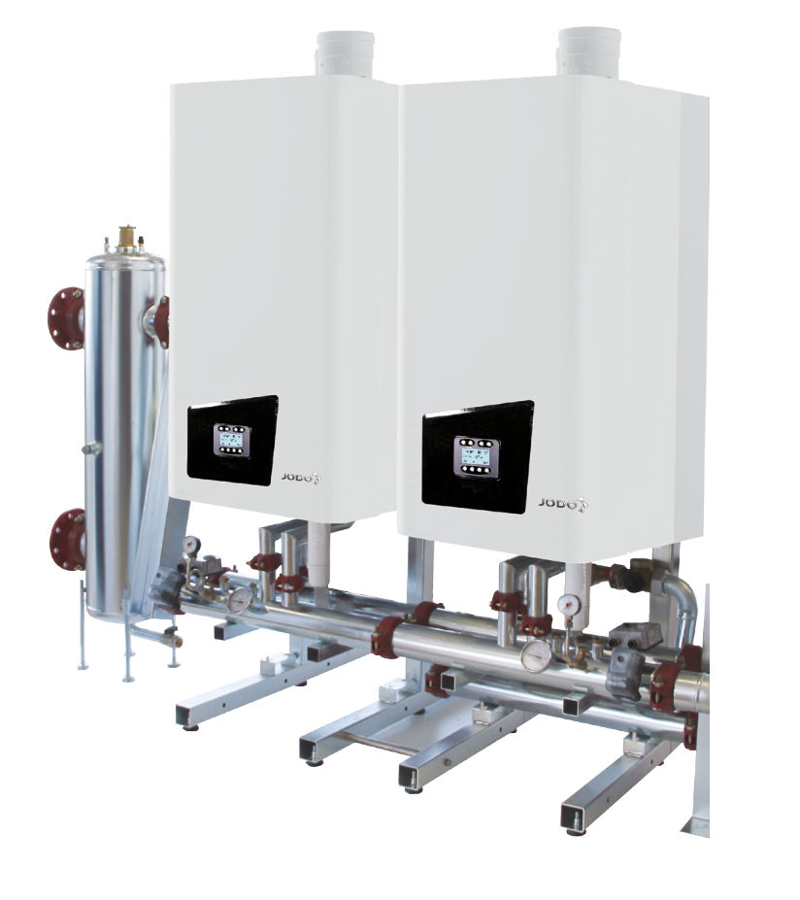
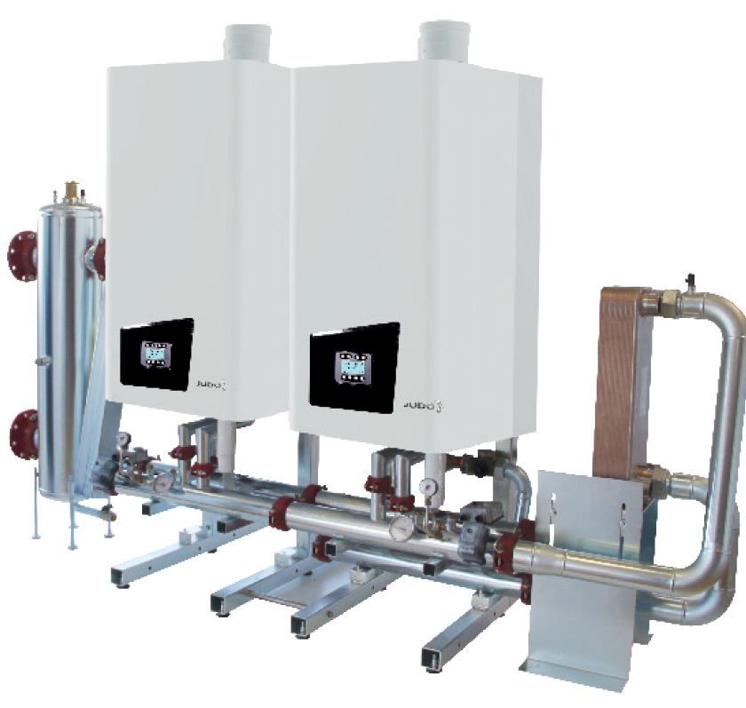
Generatori termici MODULARI «XLM» Easy
da 2 fino a 4 caldaie in linea (155-492 kW @80-60°C)

Slide 22
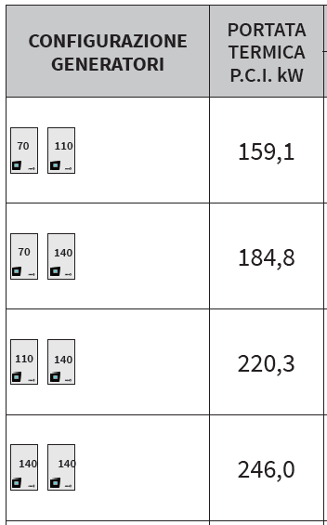
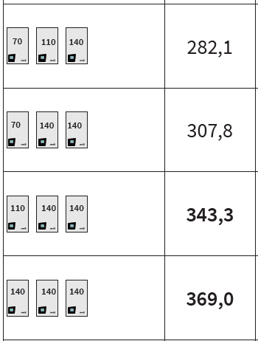
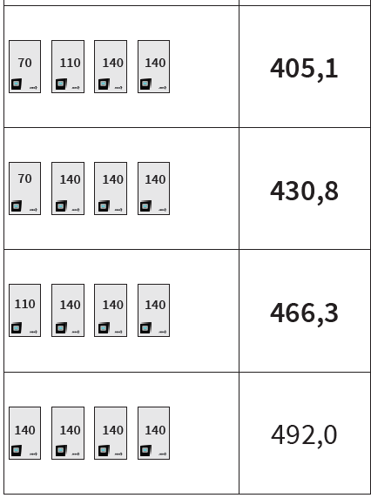
gamma Generatori termici MODULARI «XLM»

Slide 23
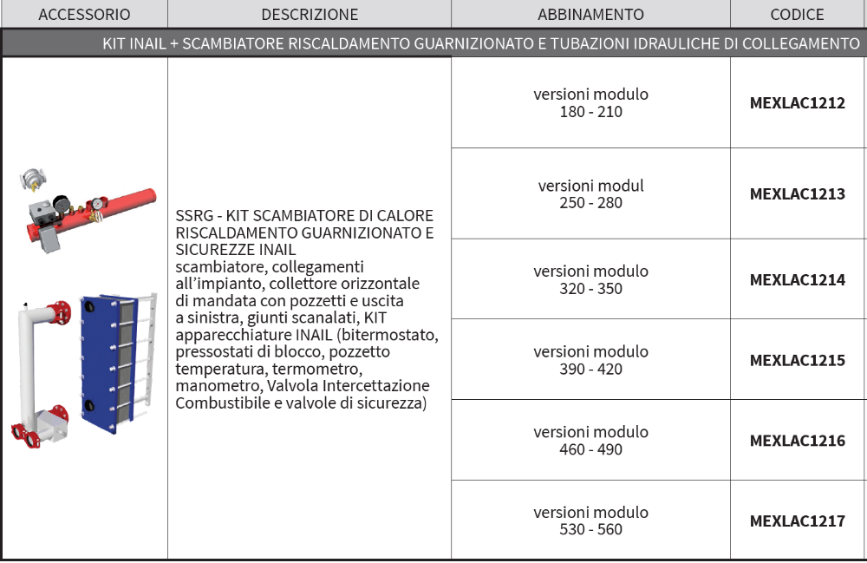
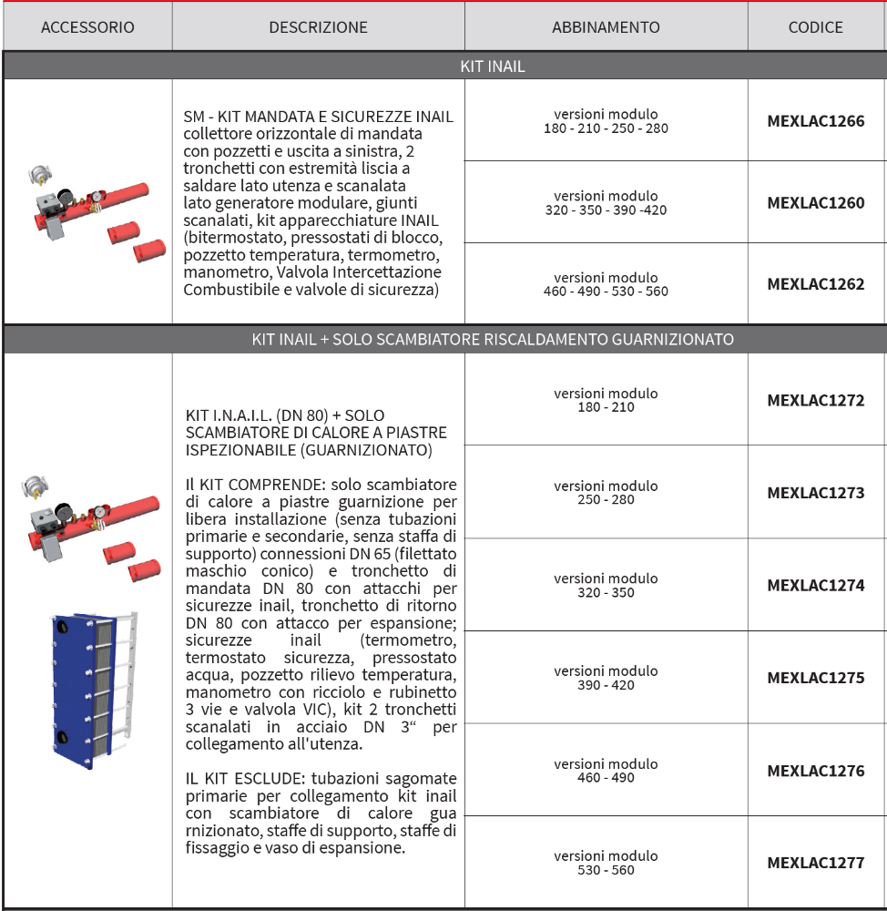
Accessori moduli «XLM» easy
LA FORNITURA DEL MODULO DEVE PREVEDERE OBBLIGATORIAMENTE UNO DEI 4 KIT DI SEGUITO ELENCATI

Slide 24
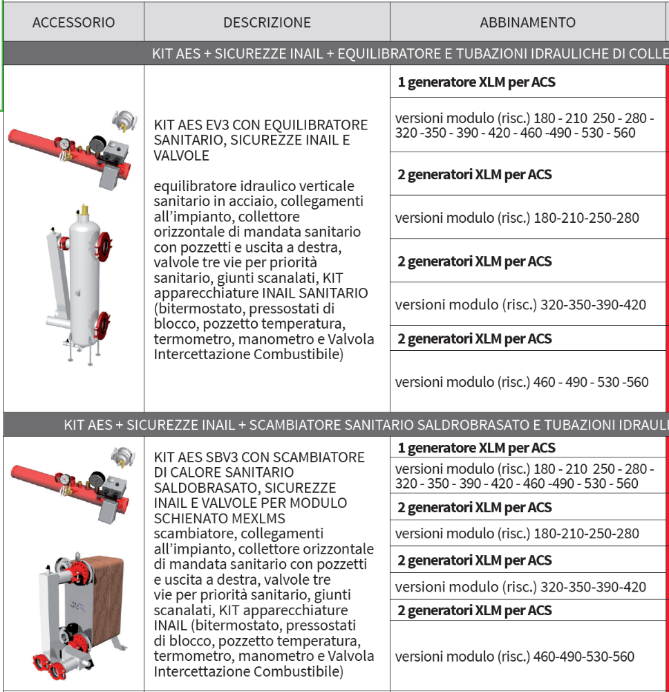
Accessori moduli «XLM» easy Kit aes
LA FORNITURA DEL MODULO DEVE PREVEDERE OBBLIGATORIAMENTE UNO DEI 4 KIT DI SEGUITO ELENCATI

Slide 25
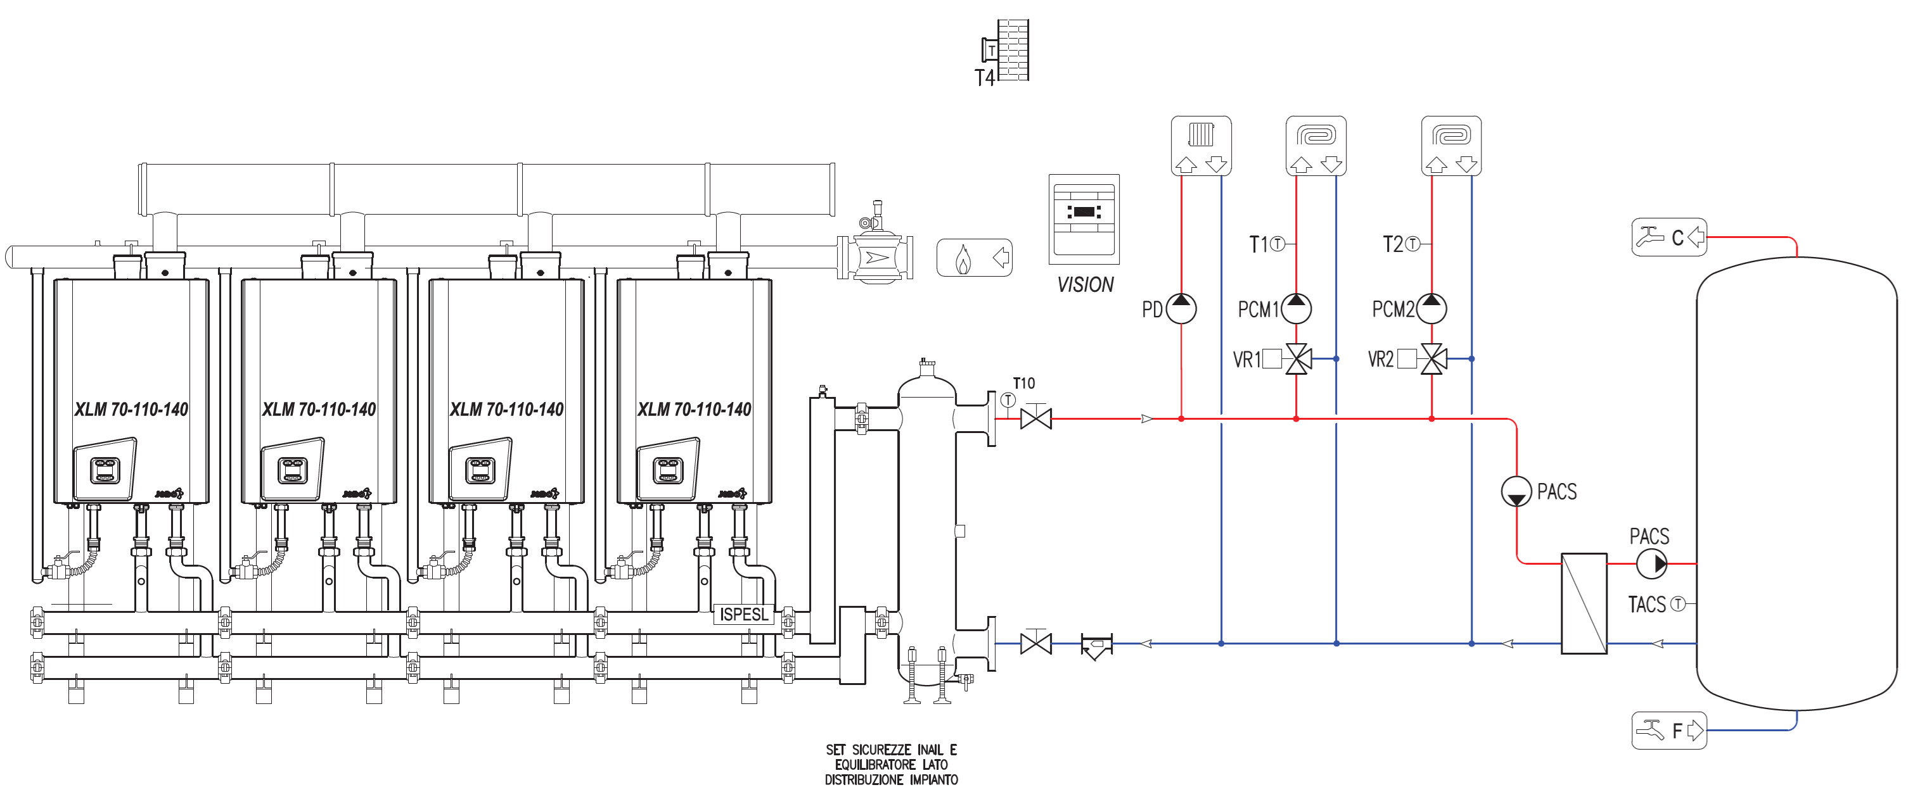
MODULI easy

Slide 26
MODULI easy

Slide 27
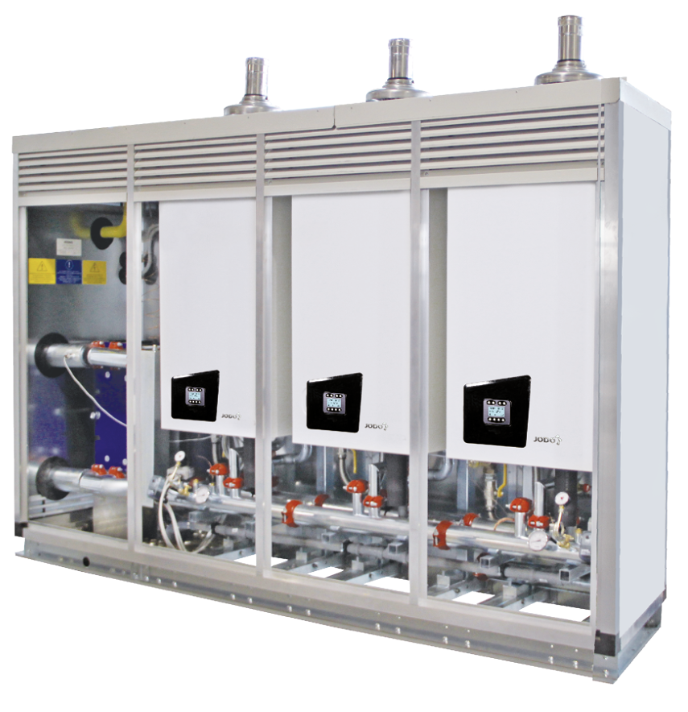
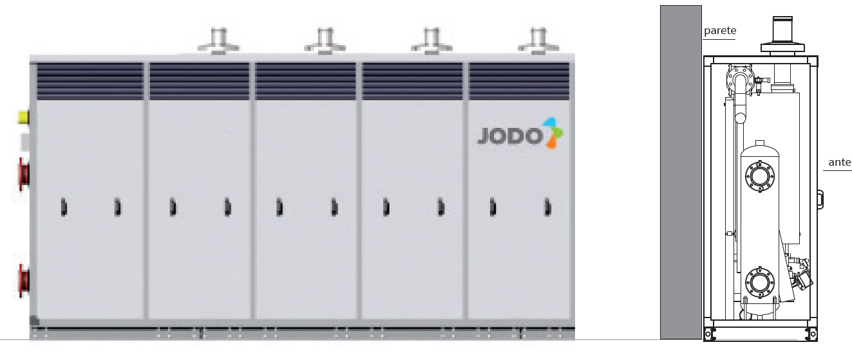
gamma Generatori termici MODULARI «XLM» TOP
da 2 fino a 4 caldaie in linea (155-492 kW @80-60°C)
IL MODULO VIENE FORNITO ASSEMBLATO IN OGNI SUA PARTE IDRAULICA ED ELETTRICA
PRONTO PER I COLLEGAMENTI ESTERNI

Slide 28
gamma DI ‘NUOVI’ Generatori termici MODULARI «XLM»
* Per versione C vaso espansione incluso
** Quadro elettromeccanico per il riscaldamento e la gestione AES di una caldaia
*** Quadro VISION PRO con connessione internet tramite SIM LTE in categoria 4G

Slide 29
gamma DI ‘NUOVI’ Generatori termici MODULARI «XLM»
Configurazione ELETTRICA VLTE
Il modulo viene fornito con impianto elettrico cablato, Sistema Vision QR PRO LTE con telegestione SIM LTE (4G), un sensore di temperatura esterna (a servizio di tutto il modulo), un sensore di temperatura impianto, un sensore di temperatura per accumulo se presente (in abbinamento a quadro VIS PRO QR LTE).

Slide 30
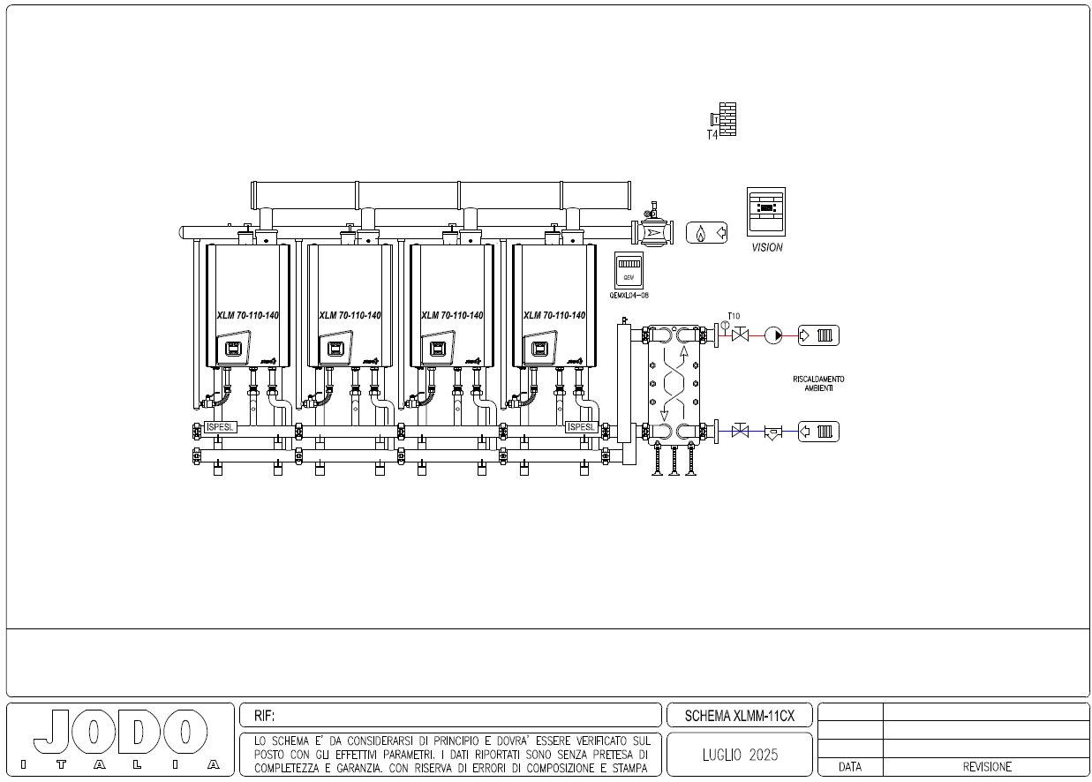

Slide 31
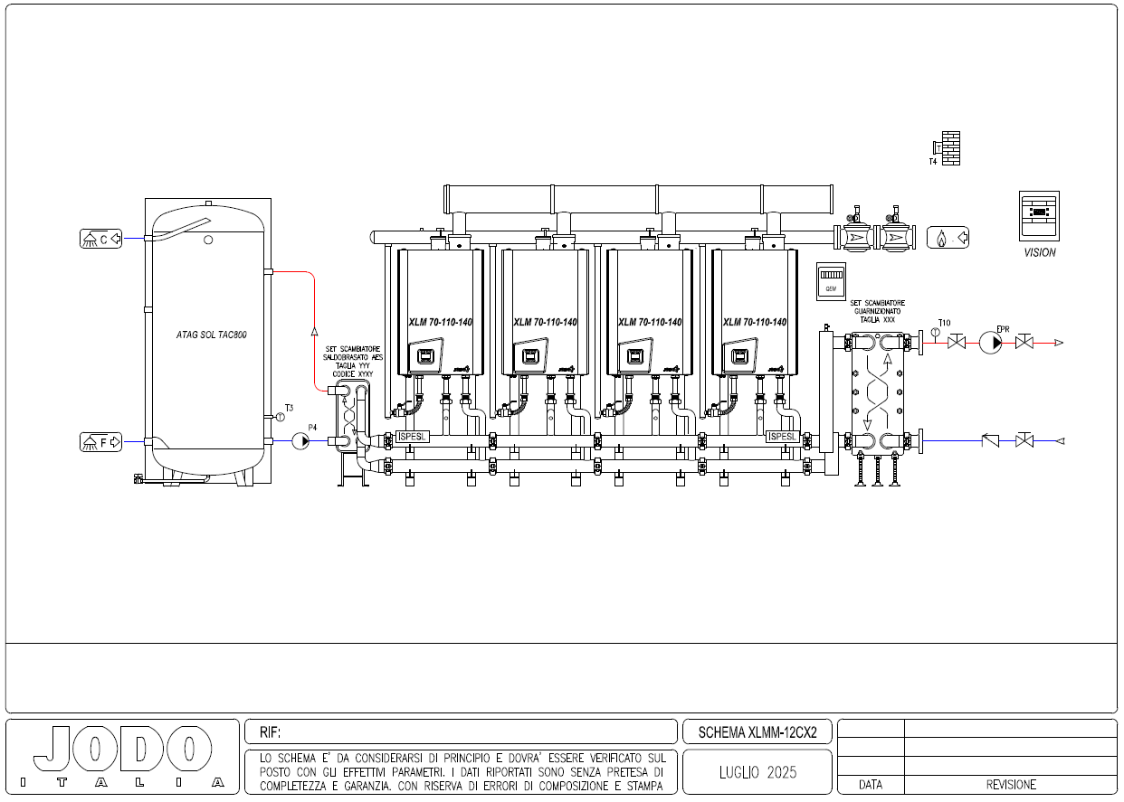

Slide 32
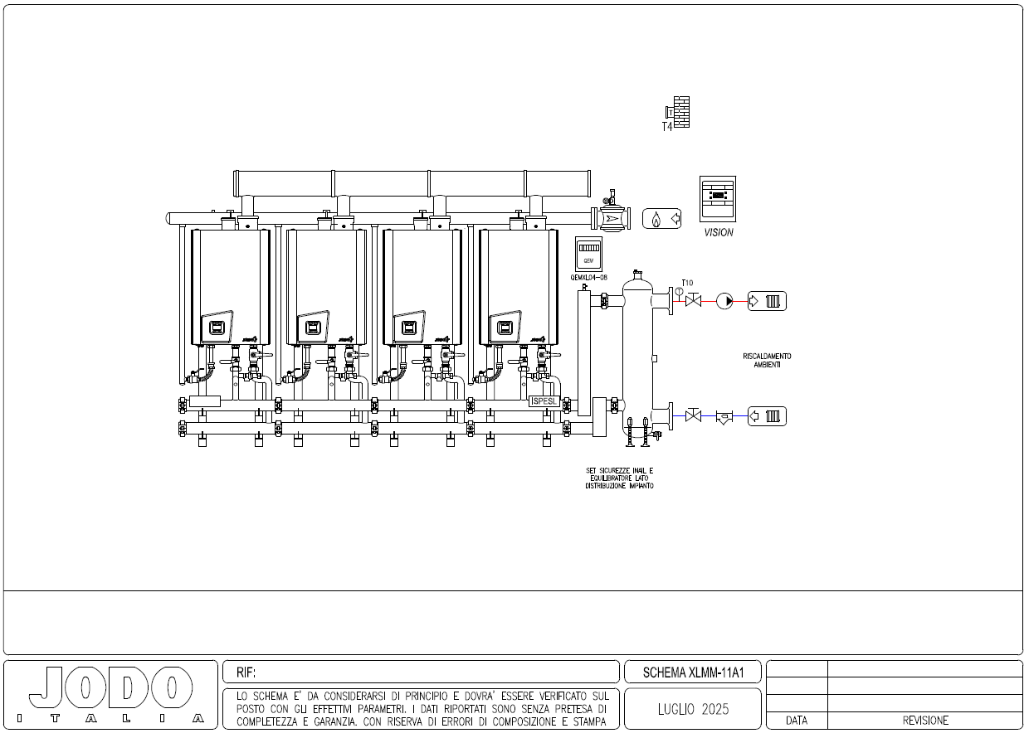
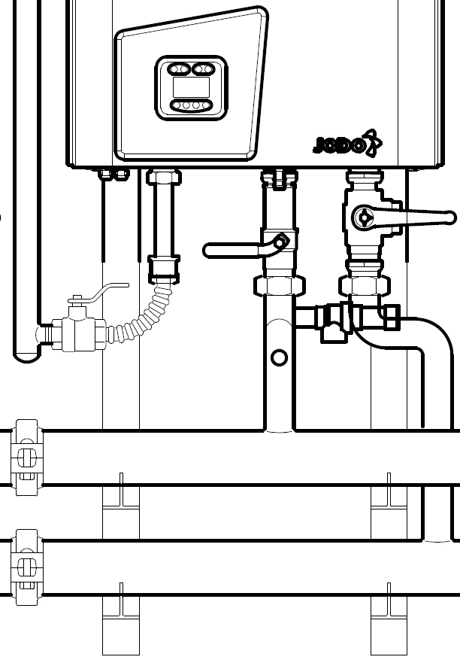

Slide 33
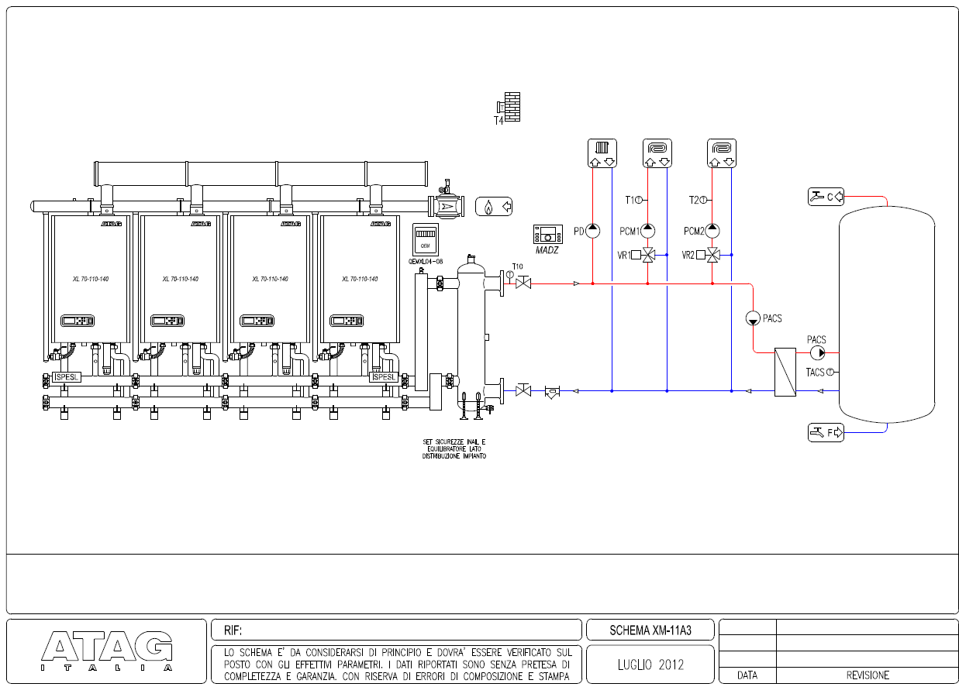
MODULO
CON
CALDAIE XL

Slide 34
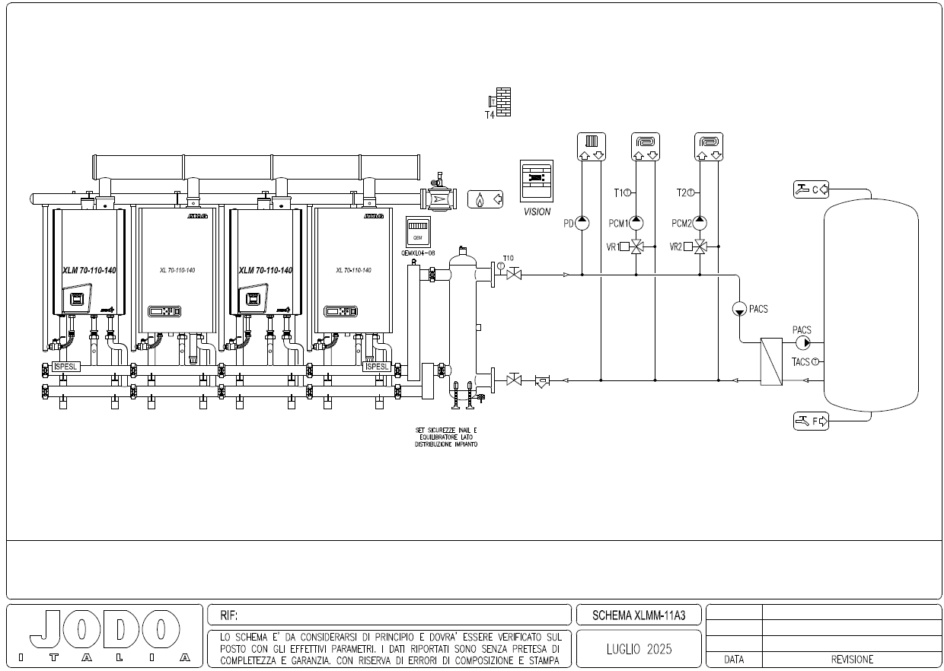
MODULO
CON
CALDAIE XL
E
CALDAIE XLM

Slide 35
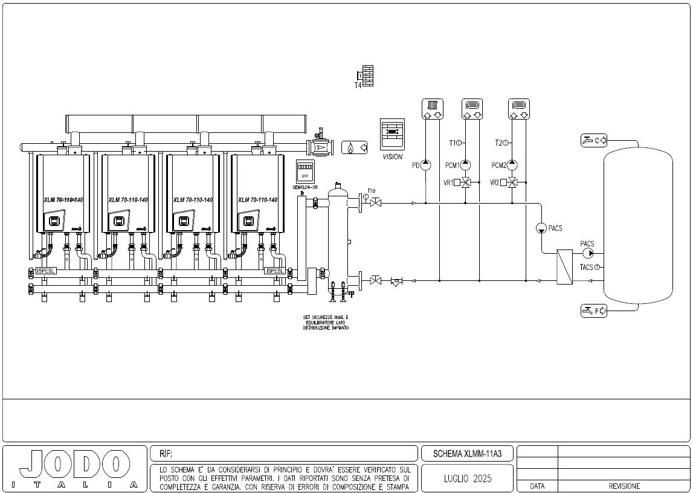
MODULO
CON
CALDAIE XLM

Slide 36
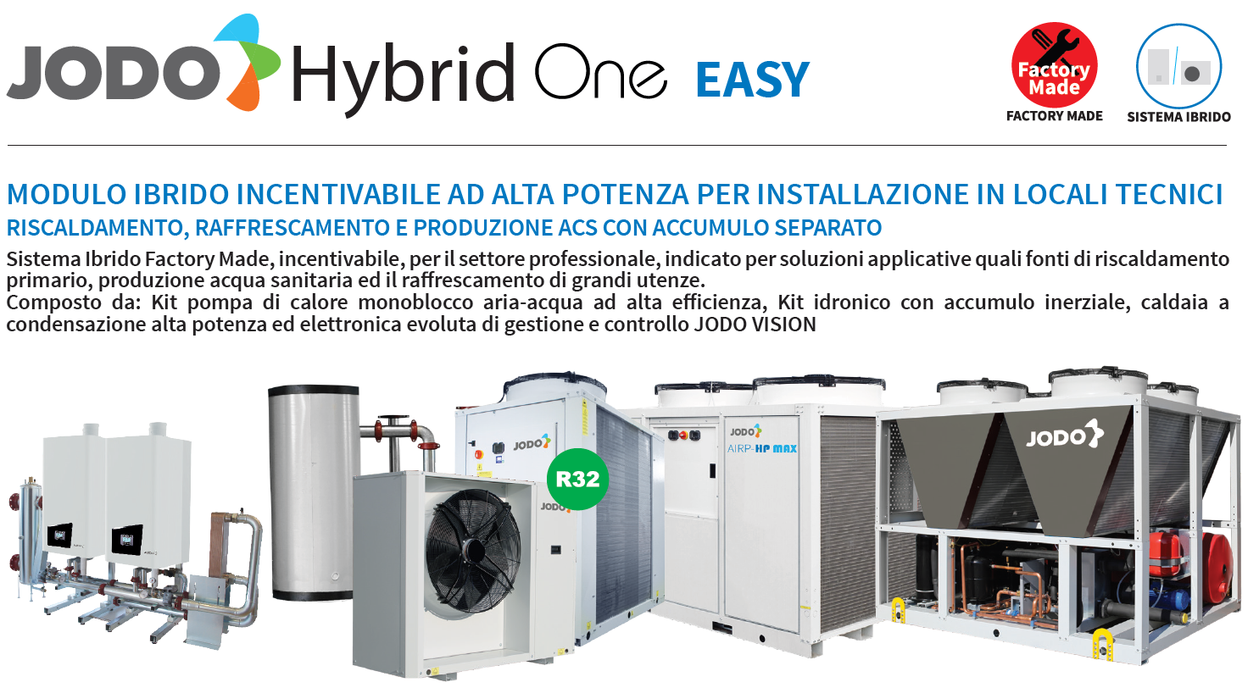

Slide 44
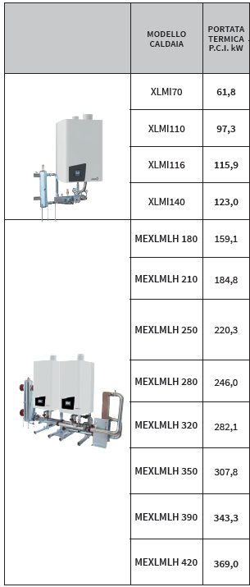
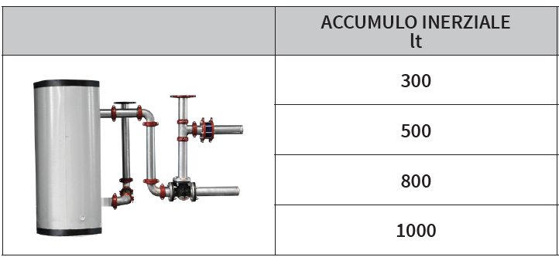

Slide 45
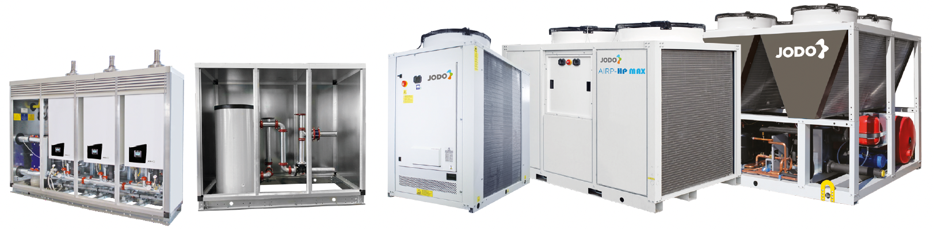

Slide 46
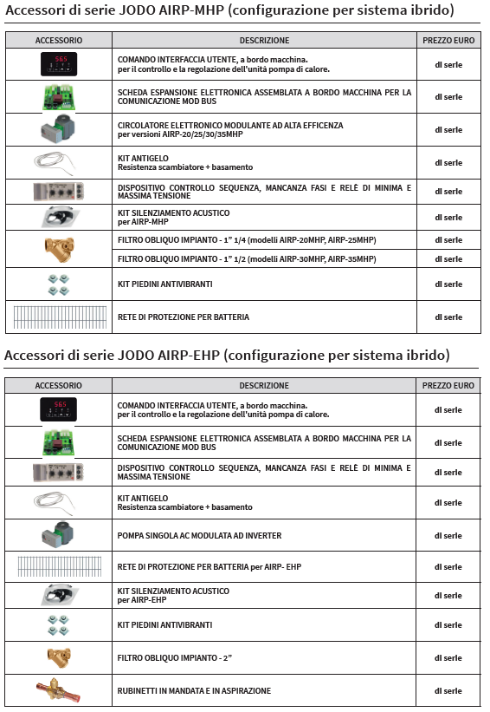
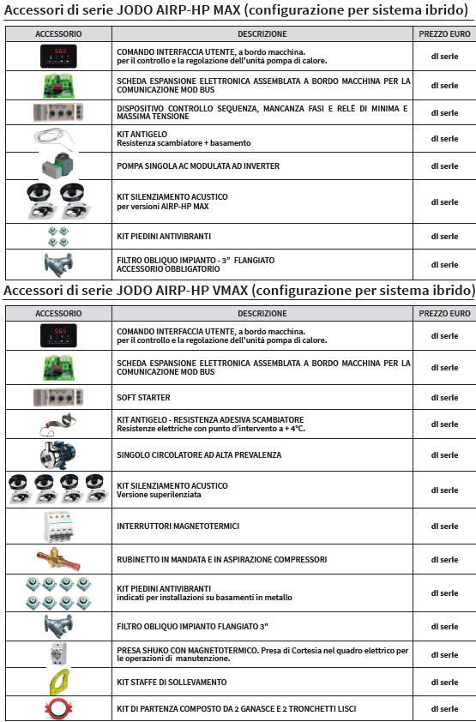
ACCESSORI
DI
SERIE

Slide 47


SERVIZI
ED
ACCESSORI

Slide 48


SERVIZI
ED
ACCESSORI

Slide 49
Schema funzionale JODO Hybrid One EASY MHP
Schema di principio del Modulo Hybrid One in Versione Easy (alcuni accessori presenti nello schema sono forniti separatamente)
Riscaldamento combinato con Pompa di Calore e Caldaie in funzione del carico termico e delle condizioni climatiche esterne.
Raffrescamento con Pompa di Calore

Slide 50
Schema funzionale JODO Hybrid One EASY EHP RS
Schema di principio del Modulo Hybrid One in Versione Easy RS (alcuni accessori presenti nello schema sono forniti separatamente)
Riscaldamento combinato con Pompa di Calore e Caldaie, in funzione del carico termico e delle condizioni climatiche esterne.
Vano tecnico esterno, separato, per alloggiamento accumulo inerziale impianto.
Produzione di ACS combinata con Pompa di Calore e Caldaie, in funzione del prelievo.
Accumulo inerziale e produttore istantaneo sanitario con ricircolo (legionella free).

Slide 51
Schema funzionale JODO Hybrid One EASY EHP RS
Schema di principio del Modulo Hybrid One in Versione Easy RS (alcuni accessori presenti nello schema sono forniti separatamente).
Riscaldamento combinato con Pompa di Calore e Caldaie, in funzione del carico termico e delle condizioni climatiche esterne.
Vano tecnico esterno, separato, per alloggiamento accumulo inerziale impianto.
Produzione di ACS combinata con Pompa di Calore e Caldaie, in funzione del prelievo.
Accumulo inerziale e produttore istantaneo sanitario con ricircolo (legionella free).
Raffrescamento con Pompa di Calore (e produzione sanitaria contemporanea grazie al desurriscaldatore).

Slide 52
Regolazioni Evolute JODO VISION:

Slide 53

Sistema configurabile di controllo e TELE GESTIONE VISION
https://jodoweb.it

Slide 54

Sistema configurabile di controllo e TELE GESTIONE VISION
https://jodoweb.it

Slide 55

Sistema configurabile di controllo e TELE GESTIONE VISION (4_PDC)
https://jodoweb.it

Slide 56

Sistema configurabile di controllo e TELE GESTIONE VISION (IBRIDO 2_PDC) https://jodoweb.it

Slide 57

Sistema configurabile di controllo e TELE GESTIONE VISION
(MULTI ENERGIA PDC_SOLARE) https://jodoweb.it

Slide 58

Sistema configurabile di controllo e TELE GESTIONE VISION
generatori, accumuli, distribuzione, comfort in ambiente
https://jodoweb.it
kW elettrici
kW termici

Slide 59




Sistema configurabile di controllo e TELE GESTIONE VISION
https://jodoweb.it

Slide 60




Sistema configurabile di controllo e TELE GESTIONE VISION
https://jodoweb.it
GSM (modem+SIM) LAN WIFI
LTE 4G

Slide 61


Sistema configurabile di controllo e TELE GESTIONE VISION
https://jodoweb.it
                Servizio «PRO»: Sinottico, Grafici, Allert

Slide 62


                La tele gestione Vision NON è un semplice «telecomando»: https://jodoweb.it
                Servizio «PRO»: Sinottico, Grafici, Allert

Slide 63
                La tele gestione Vision: https://jodoweb.it

Slide 64

                La tele gestione Vision: https://jodoweb.it

Slide 65
                Sistema di controllo integrato VISION
                Impianti termici «Residenziali» e «Professionali», gestisce le centrali termiche,
                la distribuzione, il monitoraggi energetico, la connettività (web e app), e il comfort ambiente
                . Generatori termici di diversa tipologia (sistemi ibridi)
                . Accumuli tecnici, Accumuli sanitari, Inerziali, etc
                . Circolatori, Valvole deviatrici (3 punti o 0-10V), V. miscelate, etc.
                . Temperature e umidità relativa in ambiente
                . Terminali idronici, ‘Testine’, Deumidificatori, Fan coil, etc..
                . Collegamento a contattori di energia, termica, elettrica, etc.
                . Telegestione WiFi, SIM, LAN; App
                Novità SIM: LTE 4G

Slide 66
                TERMOREGOLAZIONE VISION SISTEMI GENERATORI IBRIDI
                Le logiche di gestione delle priorità delle sorgenti sono molteplici, in base a:
                . alla T_set dei diversi circuiti
                . alla T_esterna
                . al raggiungimento di una T limite di lavoro
                . al tempo per il raggiungimento della T_set
                . al numero di ore lavorate dai singoli generatori
                . ad un segnale dall’impianto fotovoltaico o dalla rete elettrica
                . ad un comando esterno dell’utente o altro
                . a fasce orarie
                . alla presenza di allarmi
                . alla stagione
                . in base alla attivazione o meno della richiesta «freddo»

Slide 67


                TERMOREGOLAZIONE VISION SISTEMI GENERATORI IBRIDI
                Le logiche di gestione delle singole sorgenti non risultano funzione di riduttive soglie di intervento, ma funzioni di aree, spazi d’intervento, funzione di più fattori
Caldaia
P.d.C. + Caldaia
Caldaia + P.d.C.
P.d.C.

Slide 68







                Sistema Vision PRO: -sistema ibrido -multizona e multifunzione
                Quadri pre-clablati Dispositivi da cablare su barra DIN
Master
Telegestione
Alimentatore
Espansioni
Interfacce

Slide 69


                Termoregolazione «Vision PRO»
                «Preset standard»

Slide 70

                Schema elettrico abbinato ad ogni configurazione

Slide 71




                Preset standard per «PRO» e «Home»

Slide 72

                Il sistema residenziale «Vision Home» e «Vision ALL»
. Display touch Master
. Tele gestione WiFi
. Sensore T & Hr
. Interfaccia Open Therm per caldaia
. Interfaccia Modbus per PdC
. Un solo Input
Solo per il Vision All:
. Interfacce e IN/OUT espandibili
Alimentatore 12Vdc
Servizio avviamento

Slide 73

                Il sistema residenziale «Vision ALL» e «Vision Home»
ESPANSIONI, ETC.

Slide 74









                TERMOREGOLAZIONE VISION
                Si tratta di una serie di dispositivi elettronici
                . affidabili, collaudati, frutto di anni di esperienza nel settore;
                . resistenti meccanicamente;
                . resistenti ai disturbi elettromagnetici (mai collegare la terra, il giallo/ verde);
                . collegati fra loro da un «robusto» mod-bus

Slide 75


                TERMOREGOLAZIONE VISION
                . Espansioni input /output
                . Gatway verso generatori, attuatori, contatori, etc…
                . Sensori di temperatura ed umidita
                . Interfacce via bus verso BMS in Konnex, Modbus RTU o TCP/IP
                . Ect.

Slide 76

                TERMOREGOLAZIONE VISION Residenziale
                Sistema di controllo degli impianti termici «Residenziali»
                Grazie ai moduli di espansione input/output gestisce:
                - sensori di temperatura e umidità (temperatura di rugiada);
                - terminali idronici, valvole, attuatori, etc.;
                - deumidificatori, integrazione, ricircolo aria;
                → Regolazione evoluta fino a Classe VIII
                «Scheda Energetica Sistema» +5%

Slide 77
                TERMOREGOLAZIONE VISION
                -Controllo Vision Standard
                .con programmazione e schemi standard (Preset)
                .per i prodotti ed i sistemi factory made JODO;
                -Controllo Vision Dedicato
                . realizzato su specifica:
                . per centrali termiche fuori standard;

Slide 78


Slide 79


Slide 81

Gestione di UTA caldo freddo

Slide 82

Gestione di UTA caldo freddo

Slide 83
Norme ed Incentivi per le regolazioni certificate
Direttiva Europea
BACS (Building Automation Control System)
Direttiva Europea sulle Case Green (EPBD)

Slide 84
                La direttiva europea sull’efficienza energetica degli edifici (EPBD)
La direttiva europea sull’efficienza energetica degli edifici (EPBD), approvata in via definitiva dall’Ecofin e recentemente pubblicata un GUUE, impone agli Stati membri dell’Unione Europea di adottare misure per ridurre il consumo energetico degli edifici e promuovere l’efficienza energetica. Tra le varie misure previste dalla direttiva vi è l’obbligo di utilizzare i Building Automation and Control Systems (BACS), non solo per il settore non residenziale ma anche per quello residenziale, e di aggiornare gli impianti tecnologici degli edifici per raggiungere gli obiettivi di efficienza energetica stabiliti, che mirano alla neutralità carbonica entro il 2050.

Slide 85
                Sistema di automazione e controllo dell’edificio (BACS)
DLgs 48/20 (DLgs 192/05,EPBD III 844/18)
Art 2 (Definizioni) (identica alla recast 4)
l-tricies ter) “sistema di automazione e controllo dell’edificio (BACS)”:
Sistema comprendente tutti i prodotti, i software e i servizi tecnici che contribuiscono al funzionamento sicuro, economico ed efficiente sotto il profilo dell’energia dei sistemi tecnici per l’edilizia tramite controlli automatici e facilitando la gestione manuale di tali sistemi

Slide 86
                La direttiva europea sull’efficienza energetica degli edifici (EPBD)
In un Paese come l’Italia, con un patrimonio edilizio molto “anziano” (l’84% risale a prima del 1990), il tema del cosiddetto revamping impiantistico costituisce uno dei fattori chiave per ottenere il miglioramento della classe energetica di un edificio esistente e, considerato che si stima che entro il 2030 si renderà indispensabile agire su almeno 5 milioni di edifici oggi relegati sul fondo della tabella sulle classi energetiche, il tema assume una particolare rilevanza, anche in tema di sostenibilità economica; operare sugli impianti e sull’intelligenza degli stessi costa infatti sempre molto meno che intervenire sull’involucro.

Slide 87
                La direttiva europea sull’efficienza energetica degli edifici (EPBD)
La nuova Direttiva Case Green, attraverso le disposizioni dell’articolo 13 (commi 9 e 11) sui “Sistemi tecnici per l’edilizia”, nello specifico, prevede l’adozione obbligatoria dei sistemi BACS per gli edifici non residenziali aventi potenza termica > 290 kW entro il 31 dicembre 2024 e > 70 kW entro il 31 dicembre 2029, mentre per gli edifici residenziali nuovi o sottoposti a ristrutturazioni importanti siano dotati di tali sistemi a partire dal 29 maggio 2026.
Si ricorda che in Italia, le disposizioni dell’art. 3.2, comma 10, sui “Criteri Generali e Requisiti delle Prestazioni Energetiche degli Edifici” emanate con il Decreto Ministeriale n° 39 del 26 giugno 2015, hanno già reso obbligatori i sistemi “BACS” di classe B (norma UNI EN 15232-1, ora UNI EN ISO 52120-1) negli edifici non residenziali di nuova costruzione o soggetti a ristrutturazioni importanti di primo livello.

Slide 88
                Bonus Domotica 2025
Il Bonus Domotica 2025 consente di ottenere uno sgravio fiscale per l’acquisto e l’installazione di dispositivi intelligenti che ottimizzano il consumo energetico domestico. Tra questi rientrano:
Impianti di building automation, ovvero sistemi avanzati per la gestione automatica di riscaldamento, climatizzazione e acqua calda sanitaria (ACS).
Dispositivi di controllo da remoto, purché appartenenti almeno alla classe B della norma EN 15232.
Sistemi di monitoraggio dei consumi energetici, con possibilità di ricevere report periodici.
L’agevolazione si applica a tutti gli interventi che rientrano nelle categorie del Superbonus 2025 e dell’Ecobonus 2025, garantendo una riduzione dell’IRPEF o dell’IRES.

Slide 89
                Bonus Domotica 2025
Il Bonus Domotica 2025 rappresenta un’ottima opportunità per migliorare l’efficienza energetica della propria abitazione con detrazioni fiscali fino al 50%. Tuttavia, con la riduzione delle percentuali nei prossimi anni, è fondamentale valutare l'opportunità di effettuare gli interventi entro il 2025, per beneficiare delle condizioni più vantaggiose.
Se stai pensando di rendere la tua casa più intelligente e sostenibile, questo è il momento giusto per approfittare del Bonus Domotica 2025!

Slide 90
jodoitalia.com

